Slide 1
МЕТОДИЧЕСКА РАЗРАБОТКА НА УРОК ЗА ПРОБЛЕМНО ОБУЧЕНИЕ НА ТЕМА:
„ СКОРОСТ, ДИСТАНЦИЯ И НАМАЛЯВАНЕ НА СКОРОСТТА“
Изготвил: Ивайло Дудин

Slide 2

I. Учебна дисциплина

Slide 3
II. Тема
Скорост, дистанция, намаляване на скоростта

Slide 4
III. Вид на урока
III. Вид на урока:
Урок за усвояване на нови знания.
IV. Тип на урока:
Комбиниран урок с проблемно-практическа насоченост.

Slide 5
IV. Учебна група
Кандидати за придобиване на правоспособност категория В.

Slide 6
V. Продължителност
45 минути

Slide 7
VI. Цели на урока
1. Образователни цели:
Обучаемите да:
обясняват зависимостта между скоростта и спирачния път
обясняват зависимостта между време за реакция и спирачен път;
обясняват значението на безопасната дистанция;
обясняват влиянието на пътните условия върху спирането;
изброяват рисковете при движение с несъобразена скорост.

Slide 8
VI. Цели на урока
2. Цели за развитие:
обучаемите да демонстрират умения за логическо мислене;
да умеят да анализират пътни ситуации;
да спазват безопасни скорост и дистанция

Slide 9
VII. Учебно съдържание
Скорост на движение
Дистанция
Намаляване на скоростта

Slide 10
VIII. Необходими теоретични знания
Обучаемите трябва предварително да познават:
основните правила за движение по пътищата;
правилата за заемане мястото на водача и подготовката за потегляне;
основни правила за потегляне, превключване на предавките и спиране;
основни правила за управление на автомобила и маневриране.

Slide 11
IX. Учебно-материална база
мултимедиен проектор;
презентация;
схеми на спирачен път;
таблици за скорост и дистанция;
учебни видеоматериали;
бяла дъска и маркери.

Slide 12
X. Методически подходи и методи
беседа;
проблемно обучение;
демонстрация;
анализ на ситуации;
дискусия;
самостоятелна работа;
нагледен метод.

Slide 13
XI. План на урока
Организационна част.
Актуализиране на знанията.
Поставяне на темата.
Преподаване на новото учебно съдържание.
Практически задачи.
Обобщение.
Домашна работа.

Slide 14
XII. ХОД НА УРОКА
Организационна част (2 мин.)
проверка на присъстващите;
подготовка на учебните материали;
създаване на работна атмосфера.

Slide 15
XII. ХОД НА УРОКА
Актуализиране на знанията (5 мин.)
Задавам въпроси:
какво е скорост на движение?
какво означава „спирачен път“?
от какво зависи възможността автомобилът да спре безопасно?
Обучаемите дават кратки отговори.

Slide 16
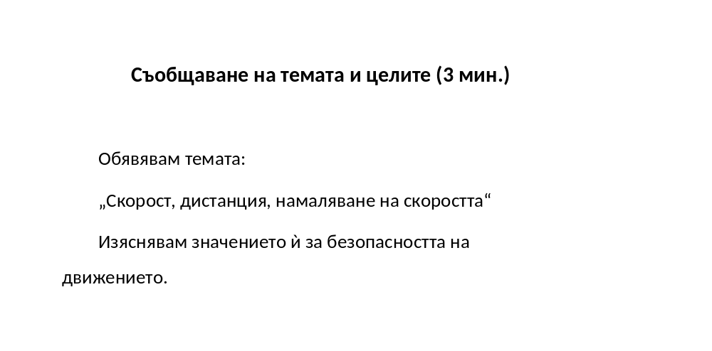
XII. ХОД НА УРОКА

Slide 17
XII. ХОД НА УРОКА
Преподаване на учебното съдържание (20 мин.)

Slide 18
XII. ХОД НА УРОКА
Преподаване на учебното съдържание
Скорост на движение
Обяснявам:
как скоростта влияе върху управлението на автомобила;
защо високата скорост увеличава риска от ПТП;
как се увеличава спирачният път.
Показвам схема:
s=v⋅t
Обяснявам зависимостта между скоростта и изминатото разстояние за време на реакция.

Slide 19
XII. ХОД НА УРОКА
Преподаване на учебното съдържание
Дистанция
Разяснявам:
значението на дистанцията;
правилото за достатъчно разстояние;
влияние на атмосферните условия върху спирането.
Пример:
При мокър път дистанцията трябва да бъде по-голяма поради удължения спирачен път.

Slide 20
XII. ХОД НА УРОКА
Преподаване на учебното съдържание
Намаляване на скоростта
Обсъждат се ситуации, при които водачът е длъжен да намали скоростта:
при ограничена видимост;
в населено място;
при мокра или заледена настилка;
при интензивно движение;
при наличие на пешеходци.

Slide 21
XII. ХОД НА УРОКА
Практическа дейност и проблемни ситуации (10 мин.)

Slide 22
XII. ХОД НА УРОКА
Практическа дейност и проблемни ситуации
Ситуация 1
Автомобил се движи със скорост 90 km/h. Пред него внезапно спира друг автомобил.
Въпрос:
Какво ще се случи при недостатъчна дистанция?
Очакван отговор:
Водачът няма да има достатъчно време и разстояние за безопасно спиране.

Slide 23
XII. ХОД НА УРОКА
Практическа дейност и проблемни ситуации
Ситуация 2
Движение при гъста мъгла.
Въпрос:
Как трябва да се промени поведението на водача?
Очакван отговор:
Да намали скоростта и да увеличи дистанцията.

Slide 24
XII. ХОД НА УРОКА
Практическа дейност и проблемни ситуации
Ситуация 3
Движение по мокра настилка.
Въпрос:
Как се променя спирачният път?
Очакван отговор:
Спирачният път се увеличава.

Slide 25
XII. ХОД НА УРОКА
Обобщение и затвърждаване (3 мин.)
Обобщавам следното:
скоростта трябва да бъде съобразена с условията;
безопасната дистанция намалява риска от ПТП;
намаляването на скоростта е основно средство за безопасност.
Подчертавам, че за да бъдат безопасни за себе си и околните, водачите трябва да умеят да „поддържат необходимата дистанция“ и да „преценяват безопасния спирачен път“

Slide 26
XIII. Форми за контрол и оценка.
Текущ контрол
устно изпитване;
наблюдение на участието в дискусията;
анализ на отговорите при решаване на проблемните ситуации;

Slide 27
XIII. Форми за контрол и оценка.
Форми за оценка
1. Декларативни знания
2. Процедурни знания

Slide 28
XIII. Форми за контрол и оценка.
Форми за оценка
Декларативни знания
Оценява се:
правилното използване на термините;
разбирането на връзката между скорост, дистанция и спирачен път;
способността за аргументиране на решенията.

Slide 29
XIII. Форми за контрол и оценка.
Форми за оценка
Процедурни знания
Оценява се:
правилната преценка на безопасната дистанция;
адекватното поведение при различни пътни условия;
способността за вземане на безопасни решения при движение.

Slide 30
XIII. Форми за контрол и оценка.
Форми за оценка
Ситуационни задачи. Те се отнасят към оценката на процедурните знания
Поставям на обучаемите конкретни пътни ситуации, при които те трябва:
да анализират опасността;
да определят подходящата скорост;
да предложат безопасно поведение.

Slide 31
XIII. Форми за контрол и оценка.
Критерии за оценяване
Обучаемият:
познава правилата за движение, свързани със скоростта и дистанцията;
разбира влиянието на пътните условия върху спирачния път;
може правилно да анализира рискови ситуации;
предлага безопасни и законосъобразни решения;
проявява отговорно отношение към безопасността на движението.

Slide 32
XIV. Очаквани резултати.
След урока обучаемите трябва:
да разбират връзката между скорост и безопасност;
да умеят да определят необходимата дистанция;
да осъзнават необходимостта от своевременно намаляване на скоростта;
да формират отговорно поведение като бъдещи водачи.

Slide 33
БЛАГОДАРЯ ЗА ВНИМАНИЕТО!

